Slide 1
Projeto Supervisionado de Análise e Engenharia de Software
Apresentação da Release 3
Sistema de Rastreamento Veicular para Auxilio no Atendimento de Ocorrências Policiais
http://groups.google.com.br/group/sislodim
16 de abril de 2009

Slide 2
Sumário
Backlog
  Release 1
  Release 2
Fase de Planejamento
UML
Testes
Banco de Dados
Interfaces WEB e Móvel
Conclusão

Slide 3
Sumário
Backlog
  Release 1
  Release 2
Fase de Planejamento
UML
Testes
Banco de Dados
Interfaces WEB e Móvel
Conclusão

Slide 4
Backlog Release 1
Banco de Dados
  Exclusão da tabela SIS_PERFIL
  Inclusão do campo usu_perfil na tabela SIS_USUÁRIO

Slide 5
Backlog Release 1
Testes
  Os campos CPF e RG permitem inserir letras e caracteres especiais;
  O campo órgão expedidor permite inserir caracteres especiais;
  Não é mostrado um aviso para login ou senha incorretos

Slide 6
Backlog Release 1
Testes
  O campo nome não permite o uso de espaço em qualquer parte do campo;
  Os tipos de usuário em ordem de prioridade são: Coordenador, Moderador, Operador

Slide 7
Backlog Release 1
Testes
  Não há mensagem para campo não preenchidos;
  Nome inválido retorna "Estes dados não são válidos"(deveria especificar o campo);

Slide 8
Sumário
Backlog
  Release 1
  Release 2
Fase de Planejamento
UML
Testes
Banco de Dados
Interfaces WEB e Móvel
Conclusão

Slide 9
Backlog Release 2
Implementação
  Implementação do botão de sair limpando as sessões do usuário
  Ao cadastrar algum registro de usuários, a listagem não está sendo atualizada. Fazer uma verificação de nas outras listagens este problema volta a acontecer.

Slide 10
Backlog Release 2
Implementação
  Adequação da interface de cadastro e listagem ao fluxo definido e que já está no SVN. Apenas foram definidos os fluxos de setor e viatura, então devemos apenas aplicar a estes, os demais faremos quando os fluxos estiverem definidos.

Slide 11
Backlog Release 2
Implementação
  Problemas com as consultas - quando eu realizo uma consulta, os dados exibidos são mantidos. Temos que fazer alguma coisa para voltar a exibir todos os registros.
  Problemas com a duplicidade no cadastro de setores
  Implementar a atribuição de bairros a setores (não esquecer de ver o wireframe que foi definido e os casos de uso)

Slide 12
Backlog Release 2
Implementação
  Fazer os testes unitários para os cadastros de setores e viaturas (verificar como foi feito os testes para os usuários, dúvidas, falar com josafá)
  Aplicar a exibição de mensagens amigáveis ao usuário quando alguma ação é realizada.
  Fazer o cadastro de escalas de viatura

Slide 13
Backlog Release 2
Banco de Dados
  Correção do relacionamento entre SIS_SETOR, SIS_ESCALA e SIS_VIATURA

Slide 14
Backlog Release 2
Testes
  Viatura não possui um campo ativo
  A tela de edição não some depois da confirmação;

Slide 15
Backlog Release 2
Testes
  A consulta de uma viatura inexistente retorna a mensagem de erro, mas mostra todas as viaturas cadastradas(não deveria retornar a lista das viaturas);
  Viatura está sendo deletada do banco.

Slide 16
Sumário
Backlog
  Release 1
  Release 2
Fase de Planejamento
UML
Testes
Banco de Dados
Interfaces WEB e Móvel
Conclusão

Slide 17
Fase de Planejamento
Release: 3
  RF06:Enviar informações sobre localização atual através de um dispositivo GPS

Slide 18
Planejamento RF06
Estudar documentação da API Google Maps
Mapear e criar a tabela de coordenadas
Criar um módulo móvel de envio de coordenadas
Plano de testes RF06

Slide 19
Sumário
Backlog
  Release 1
  Release 2
Fase de Planejamento
UML
Testes
Banco de Dados
Interfaces WEB e Móvel
Conclusão

Slide 20
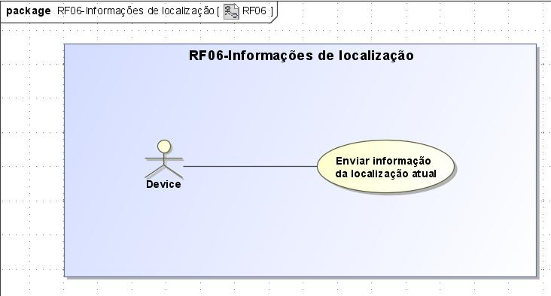
RF 06: Enviar coordenadas pelo Device
Diagrama Caso de Uso

Slide 21
Sumário
Backlog
  Release 1
  Release 2
Fase de Planejamento
UML
Testes
Banco de Dados
Interfaces WEB e Móvel
Conclusão

Slide 22
Testes RF06
Dados de Teste
Teste Unitário
Casos de Teste

Slide 23
Sumário
Backlog
  Release 1
  Release 2
Fase de Planejamento
UML
Testes
Banco de Dados
Interfaces WEB e Móvel
Conclusão

Slide 24
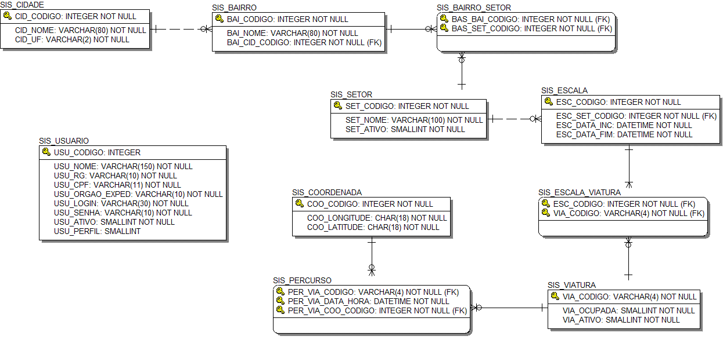
Ferramenta: AllFusion Erwin Data Modeler 4.1

Slide 25
Sumário
Backlog
  Release 1
  Release 2
Fase de Planejamento
UML
Testes
Banco de Dados
Interfaces WEB e Móvel
Conclusão

Slide 26
Sumário
Backlog
  Release 1
  Release 2
Fase de Planejamento
UML
Testes
Banco de Dados
Interfaces WEB e Móvel
Conclusão

Slide 27
Pendências para a Release 4
Um setor não pode ser excluído, ele deve ser apenas desabilitado. Ainda, temos que implementar que são exibidas apenas setores e usuários que estão marcados como ativos. Hoje estão sendo exibidos todos os registros.

Slide 28
Pendências para a Release 4
Executar as correções dos resultados exibidos no testes unitários (lembrar de verificar com o pessoal que está mexendo nas classes correspondentes se existe alguma atualização no código, para evitar os conflitos)
Criação do wireframe para os requisitos referentes a usuários

Slide 29
Pendências para a Release 4
Validação do CPF utilizando algoritmo complexo.
Alteração de um bairro do setor. Não está alterando.
Não está sendo possível alterar uma escala
A viatura não está sendo deletada do banco de dados

Slide 30
Pendências para a Release 4
Testes unitários da Release 3

Slide 31
Conclusão

